Slide 1
MCNP výpočty pro neutronovou a rentgenovou diagnostiku na aparaturách GIT-12 a PALS
Ondřej Šíla

Slide 2
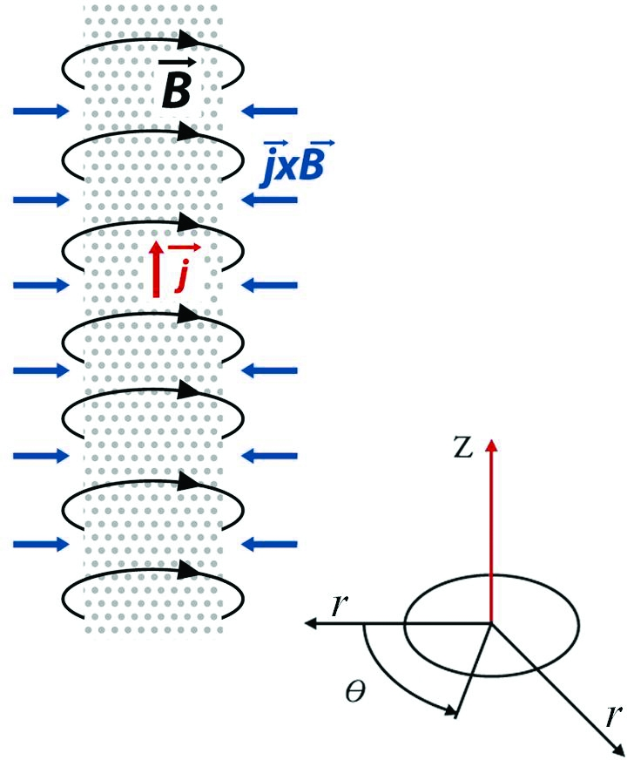

PINČ EFEKT
Pinch = angl. štípnutí
Předpokládejme proudový válec.
Tok proudu válcem vyvolá azimu-
tální magnetické pole a válec bude
radiálně stlačován silou j×B , proti
které bude působit kinetický tlak $∇p$.
Kompresí vzroste teplota uvnitř pinče.
Lze komprimovat, dokud j×B $≥∇p .$
Jinak expanze.
konstantní proudová hustota v celém průřezu
N – lineární hustota elektronů
T = T_{e} + T_{i}/Z
(W. H. Bennett - 1934)

Slide 3
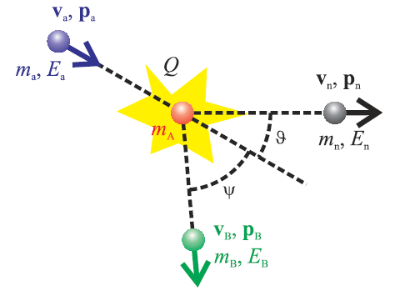
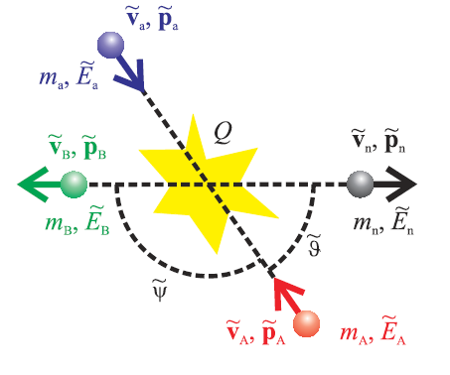
D-D FÚZNÍ REAKCE
Laboratorní soustava Těžišťová soustava
n neutron B ³He a, A deuteron

Slide 4
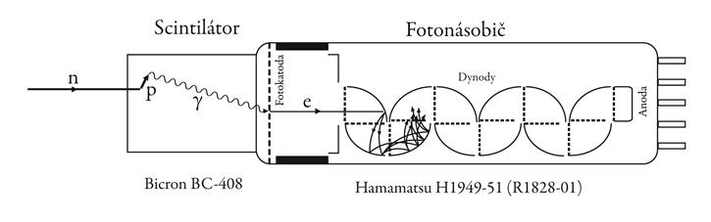
Scintilační detektor používaný v experimentech
BC-408
TOF metoda
Základ | Polyvinyltoluen
Hustota | 1,32 g/cm³
Poměr zastoupení prvků H:C | 1,1
Index lomu | 1,58
Koeficient teplotní roztažnosti | 7,8×10⁻⁵ K⁻¹
Použitelnost ve vakuu | možná

Slide 5
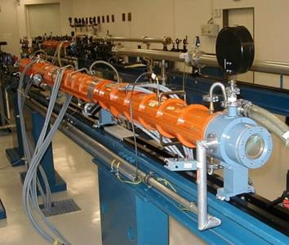
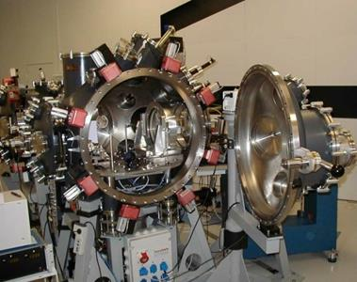
Parametry experimentů na zařízení PALS
Intenzita laserového paprsku 1 × 10¹⁴ Wcm⁻²
Terčík tvaru malého kvádru z látky obsahující deuterium (CD2, LiF)
Probíhá D-D reakce se ziskem řádově 10⁵ neutronů/J

Slide 6
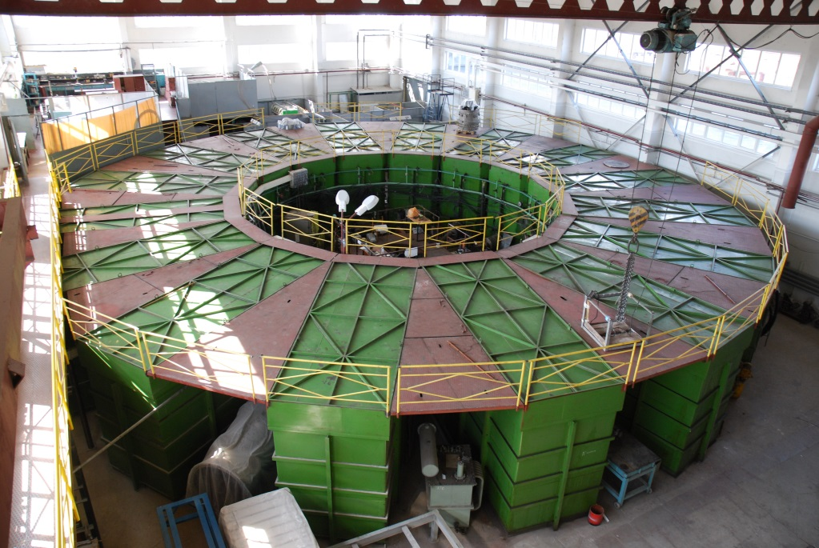
Parametry experimentů na zařízení GIT-12
Tomsk, Rusko
Z-pinčový gas-puff
12 Marxových generátorů (každý kondenzátor U=50 kV)
Proud 4.7 MA s náběhovou dobou 1.7 µs

Slide 7
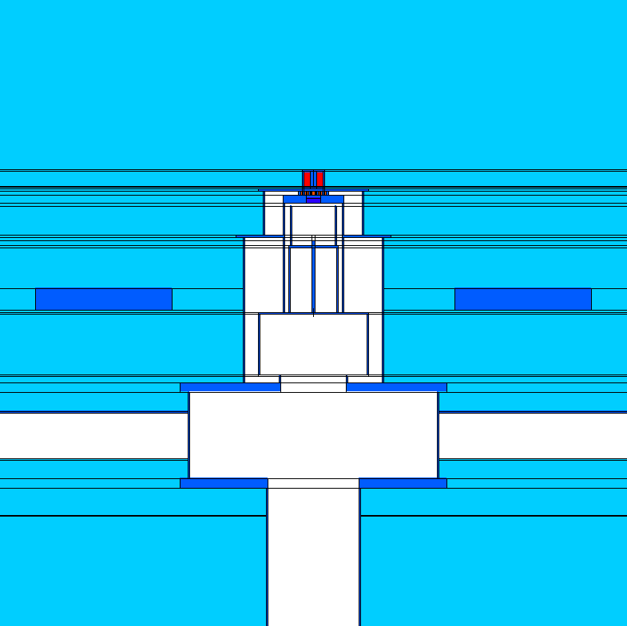
Program MCNP
MCNP = Monte Carlo neutral particles.
Simulace transportu fotonů, neutronů, elektronů.
Pomocí povrchů se definují buňky.
Definice zdroje částic.
Výstup simulace určen vol- bou tally.
Optimální volba počtu histo- rií.
Definice materiálů pomocí knihoven účinných průřezů (ENDF).
Části aparatury GIT-12, zahrnuté v naší simulaci

Slide 8
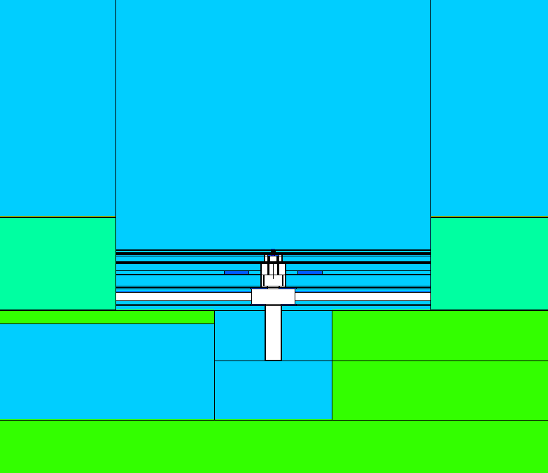
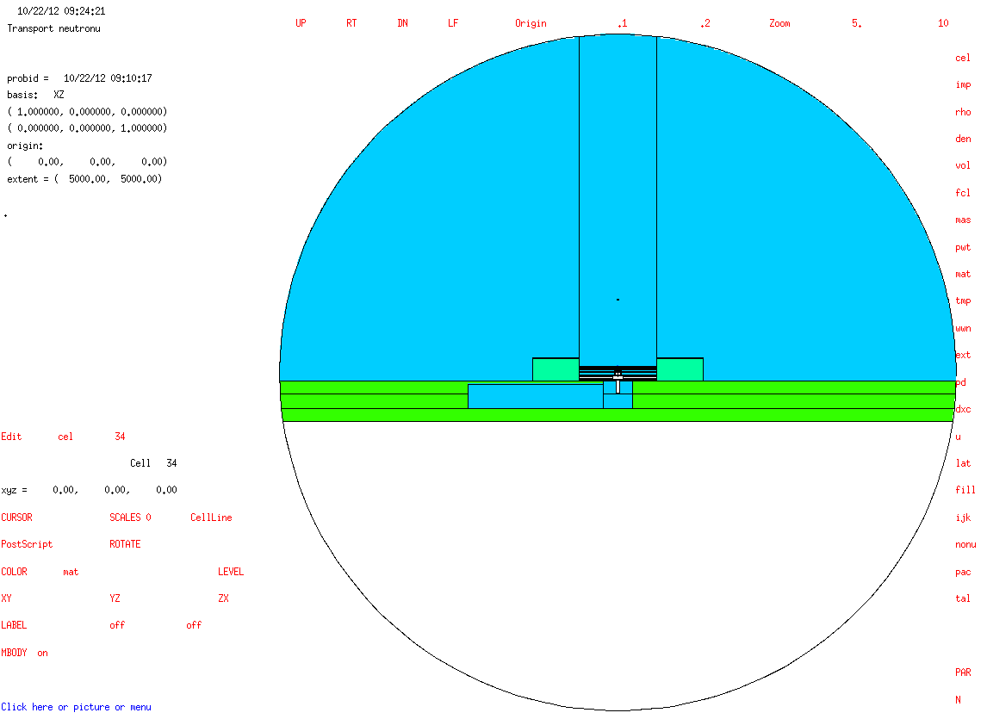
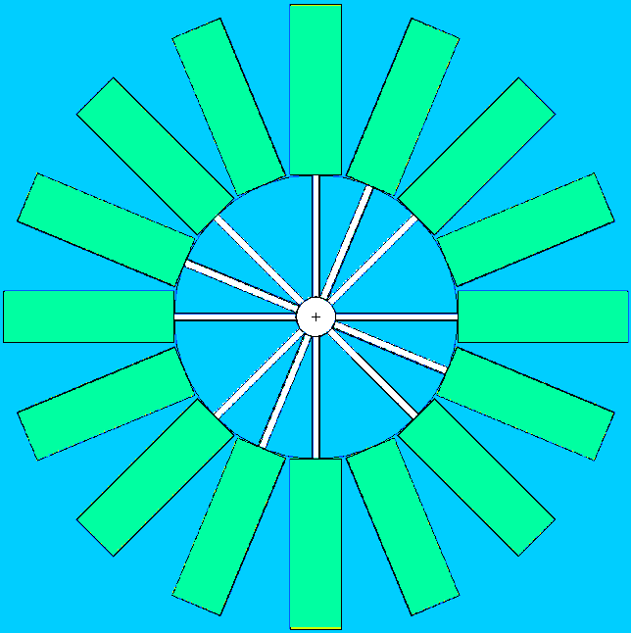
MCNP-model GITu-12

Slide 9
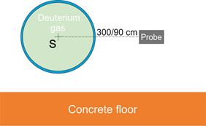
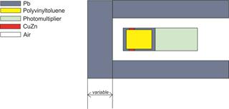
MCNP – model PALSu
Komora + detektor + podlaha
Scintilační detektor

Slide 10
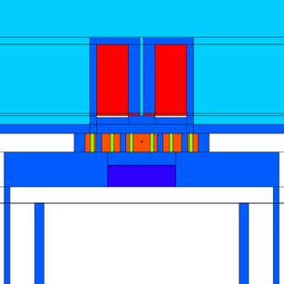
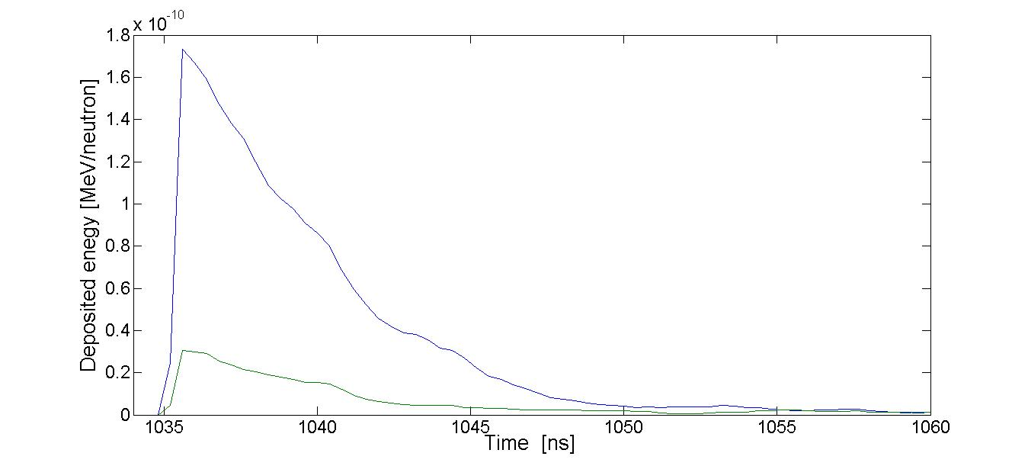
Výsledky – GIT-12
V osovém detektoru (10 m) je
téměř nepozorovatelný
neutronový signál.
Odhadujeme vliv aparatury
na rozpýtlení ne-
utronů (časový prů-
běh deponované
energie)

Slide 11
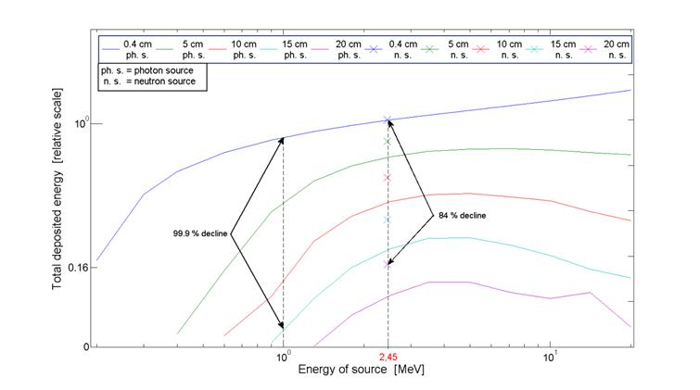
Výsledky - PALS
Závislost totální deponované energie na energii zdroje HXR.

Slide 12
Z grafu především plyne, že…
20 cm olova utlumí drtivou většinu HXR a zároveň sníží množství deponovaných neutronů na, z hlediska diagnostických účelů rozumné množství
Ve scintilátoru jsou především deponovány fotony, jejichž energie > 1 MeV
Obojí dává pozitivní zpětnou vazbu na experiment

Slide 13
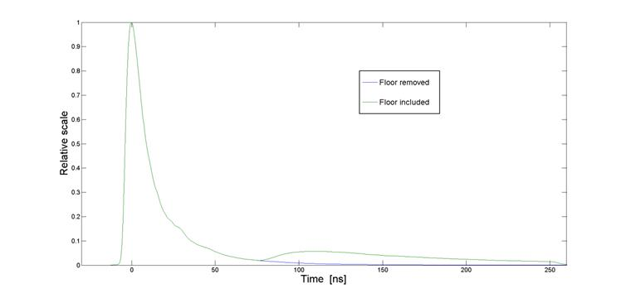
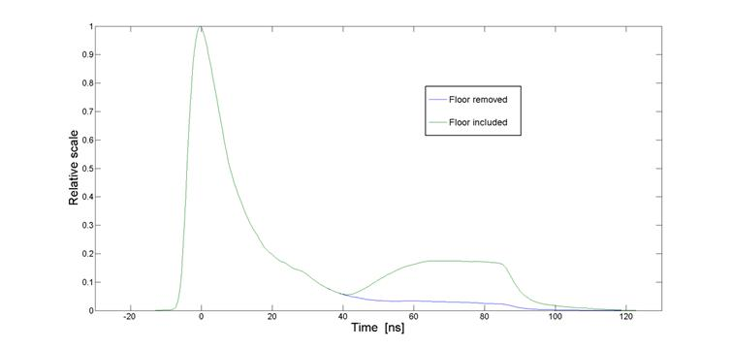
Odhad vlivu betonu na rozptýlení neutronů
90 cm od zdroje
300 cm od zdroje

Slide 14
Neutrony odražené od betonu tvoří v detektoru nezanedbatelné množství
U vzdálenějšího detektoru je více separovaný signál rozptýlených a nerozptýlených neutronů
Návrh umístit detektor výše nad podlahu, aby se co nejvíce oddělily nerozptýlené neutrony od rozptýlených

Slide 15
Závěry
GIT-12
Byl vytvořen model aparatury GIT-12,který bude v budoucnu sloužit pro stanovení počtu neutronů interagujících se scintilátorem.
Značně malý neutronový signál ve scintilátoru osového detektoru je z velké části způsoben rozptýlením neutronů přímo o aparaturu
→ pravděpodobně především o plastové části trysek gas-puffu
PALS
20 cm olova je optimální tloušťka pro stínění vysokoenergetických fotonů
Energie většiny fotonů, které deponují ve scintilátoru, je > 1 MeV
Neutrony odražené od betonu se projevují v signálu detektoru nezanedbatelnou měrou. Pro oddělení rozptýlených neutronů od nerozptýlených je vhodné umístit detektor dále než do vzdálenosti 90 cm.

